Slide 1




Slide 2
UN POCO DE HISTORIA
Mayo 1995: Brendan Eich crea un lenguaje llamado “Mocha”
Notes:
Contar la historia de JavaScript

Slide 3
UN POCO DE HISTORIA
Mayo 1995: Brendan Eich crea un lenguaje llamado “Mocha”
Sept. 1995: Se renombra como LiveScript

Slide 4
UN POCO DE HISTORIA
Mayo 1995: Brendan Eich crea un lenguaje llamado “Mocha”
Sept. 1995: Se renombra como LiveScript
Dic. 1995: Se renombra como JavaScript

Slide 5
UN POCO DE HISTORIA
Mayo 1995: Brendan Eich crea un lenguaje llamado “Mocha”
Sept. 1995: Se renombra como LiveScript
Dic. 1995: Se renombra como JavaScript
Nov. 1996: Netscape propuso la estandirazación de JavaScript a Ecma International

Slide 6
UN POCO DE HISTORIA
Mayo 1995: Brendan Eich crea un lenguaje llamado “Mocha”
Sept. 1995: Se renombra como LiveScript
Dic. 1995: Se renombra como JavaScript
Nov. 1996: Netscape propuso la estandirazación de JavaScript a Ecma International
Jun. 1997: Esto resultó en un nuevo lenguaje, conocido como EcmaScript

Slide 7
UN POCO DE HISTORIA
Mayo 1995: Brendan Eich crea un lenguaje llamado “Mocha”
Sept. 1995: Se renombra como LiveScript
Dic. 1995: Se renombra como JavaScript
Nov. 1996: Netscape propuso la estandirazación de JavaScript a Ecma International
Jun. 1997: Esto resultó en un nuevo lenguaje, conocido como EcmaScript
ECMAScript es el estándar y JavaScript es la implementación más popular

Slide 8
ES_?
ES es una abreviación de ECMAScript. Siempre que vemos ES seguido de un número, está hablando de una versión de ECMAScript
ES1: 1997
ES2: 1998
ES3: 1999
ES4: No se publicó
ES5: 2009
ES6 / ES2015: 2015
ES7 / ES2016: 2016
ES8 / ES2017: 2017
ES9 / ES2018: 2018

Slide 9
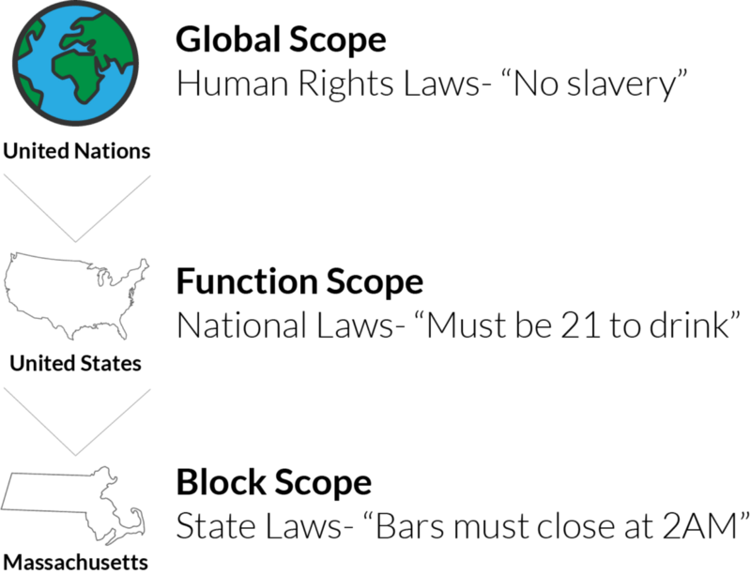
SCOPE DE VARIABLES
El scope de una variable hace referencia al lugar donde va a vivir esta, o podrá ser accesible.
Accesible para
los 3 niveles
Accesible para
function y block scope
Accesible solo para block scope

Slide 10
SCOPE DE VARIABLES
var tiene un scope de función
if (true) {
var foo = 'bar';
}
console.log( foo );
// bar
function variable () {
var foo = 'bar';
}
// ejecuto la función
variable();
console.log( foo );
// Uncaught ReferenceError: foo is not defined

Slide 11
LET Y CONST
let y const son una nueva forma de crear variables.
En un principio, funcionan igual que var, pero con una principal diferencia: let y const tienen scope de bloque
var a = 1;
let b = 2;
const c = 3;
console.log(a); // 1
console.log(b); // 2
console.log(c); // 3

Slide 12
LET
let funciona igual que var, con la única diferencia que tiene scope de bloque
if (true) {
var foo = 'bar';
}
console.log( foo );
// bar
if (true) {
let foo = 'bar';
}
console.log( foo );
// Uncaught ReferenceError: foo is not defined
bloque delimitado por las llaves

Slide 13
CONST
const funciona como let, pero una variable creada como const no puede ser REASIGNADA
if (true) {
const foo = 'bar';
}
console.log( foo );
// bar
const foo = 'bar';
foo = 'barrr';
// Uncaught TypeError: Assignment to constant variable.

Slide 14
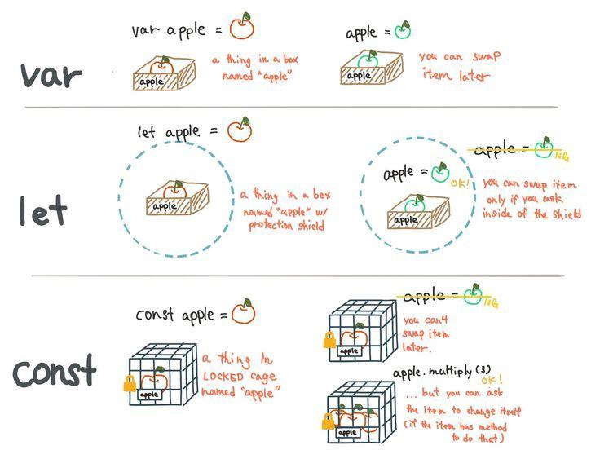

Slide 15
LET, CONST… ¿CUANDO USO CADA UNA?
La única diferente entre const y let, es que cuando usamos const hace que la variable no pueda ser reasignada.
Mathias Bynens - V8 Engineer @ Google:
Usar const por defecto.
Solo usar let si necesitamos que esa variable pueda ser reasignada.
var no debería ser usado cuando utilizamos ES6

Slide 16
EJERCICIOS
1. Cambiar el siguiente código para que todas las variables se creen usando let o const.
function mostrarVariasVeces(str) {
var oracion = str + " es lo mejor!";
for (var i = 0; i < str.length; i += 2) {
console.log(oracion);
}
}
mostrarVariasVeces("ES6");

Slide 17
EJERCICIOS
2. El siguiente código, busca el número más grande dentro de un array. ¿Cómo cambiarías el código para utilizar sólo let y/o const?
var array = [4, 2, 1, 7, 5];
var max = array[0];
for (var i = 0; i < array.length; i++) {
var el = array[i];
if (el > max) {
max = array[i];
}
}
console.log( max );

Slide 18
TEMPLATE LITERALS
Los template literals es una nueva forma de crear strings.
Son strings que permiten expresiones y soportan simple/múltiple línea.
Se crean con las comillas invertidas ``.
// ES5
var mensaje = 'Hola mundo!';
// ES6
const mensaje = `Hola mundo!`;

Slide 19
TEMPLATE LITERALS
Nos permiten escribir texto de varias líneas de una forma más sencilla.
// ES5
var mensaje =
'<div>\n' +
' <p>Hola mundo!</p>\n' +
'</div>';
console.log(mensaje);
// <div>
// <p>Hola mundo!</p>
// </div>
// ES6
const mensaje = `
<div>
<p>Hola mundo!</p>
</div>
`;
console.log(mensaje);
// <div>
// <p>Hola mundo!</p>
// </div>

Slide 20
TEMPLATE LITERALS
Nos permiten escribir expresiones, o lo que se conoce como interpolación de strings.
Las variables (o valores interpolados) se indican con el signo pesos y llaves ${ }
// de la vieja forma
var nombre = 'Ada';
var saludo = '¡Hola, ' + nombre + '!';
console.log( saludo );
// ¡Hola, Ada!
// de la vieja forma
const nombre = 'Ada';
const saludo = `¡Hola, ${nombre}!`;
console.log( saludo );
// ¡Hola, Ada!

Slide 21
TEMPLATE LITERALS
En las interpolaciones, también podemos utilizar expresiones de JS.
const IVA = 0.21;
const precio = 19.99;
const total = `Precio final: ${precio + (precio * IVA)}`;
console.log(total);
// Precio final: 24.1879

Slide 22
TEMPLATE LITERALS: EJERCICIOS
1. Utilizá template literals para obtener el output esperado a partir de las variables: “Ada es programadora.”
const nombre = "Ada";
const profesion = "programadora";
console.log() // completá el código acá

Slide 23
TEMPLATE LITERALS: EJERCICIOS
2. Tenemos dos números. El primero representa el precio original de un producto. El segundo número representa el precio después de haber aplicado un descuento.
Necesitamos calcular el porcentaje que una persona ahorra si compra con descuento.
const precioOriginal = 25;
const precioConDescuento = 10;
console.log( ); // escribir acá la solución
// "Ahorraste un 60% con este descuento."

Slide 24
TEMPLATE LITERALS: EJERCICIOS
3. Utilizá template literals para actualizar y mejorar el siguiente código. Además, cambia var por let o const siguiendo los criterios vistos antes.
var personaje = 'Batman';
var identidad = 'Bruce Wayne';
var oracion = 'La identidad secreta de ' + personaje + ' es ' + identidad.toUpperCase() + '.';
console.log( oracion );
// "La identidad secreta de Batman es BRUCE WAYNE."

Slide 25
TEMPLATE LITERALS: EJERCICIOS
4. Utilizá template literals para actualizar y mejorar el siguiente código. Además, cambia var por let o const siguiendo los criterios vistos antes.
var nombreUsuario = 'Grace';
var idUsuario = 2;
var espacioUsado = 10;
var espacioTotal = 11;
var url = 'https://drive.google.com/' + idUsuario + '/buy';
var email = '¡Hola, ' + nombreUsuario + '!\n' +
'Estás utilizando el ' + (espacioUsado / espacioTotal * 100) + '% de tu espacio.\n' +
'Solo te quedan ' + (espacioTotal - espacioUsado) +' GB.\n' +
'\n' +
'Podés comprar más espacio ingresando al a siguiente dirección: ' + url + '\n' +
'\n' +
'Saludos,\n' +
'Google';

Slide 26
¡Gracias!

